Slide 1

Digitalisering og arbeidsrett
Ansattes rett til medvirkning ved utvikling og anskaffelse av KI-systemer
Renate Iren J. Heggelund (stipendiat ved SERI)
Notes:
Si litt om Renate, bakgrunn og rollen som stipendiat
Et prosjekt med en hypotese om at digitalisering medfører at maktbalansen mellom arbeidstakere og arbeidsgivere forskyves på bekostning av arbeidstakerne

Slide 2
Hva skal dere få ut av dette foredraget?
Hvilke utfordringer medfører bruk av KI-systemer for arbeidsmiljøet?
Hva er medvirkning for ansatte? Hvilke former for medvirkning er aktuelle ved utvikling og anskaffelse av KI-systemer?
Hvilken betydning har det om ansatte overvåkes eller ikke? Hva gjør overvåkingselementet med retten til medvirkning?

Slide 3

Bakgrunn og perspektiver
Grunnleggende spenningsforhold mellom makt og vern i arbeidslivet og behovet for å ha gode reguleringer
Digitaliseringens nye utfordringer og hva den kan gjøre med maktbalansen.
Aktuelle praktiske problemstillinger som følge av digitaliseringen

Slide 4
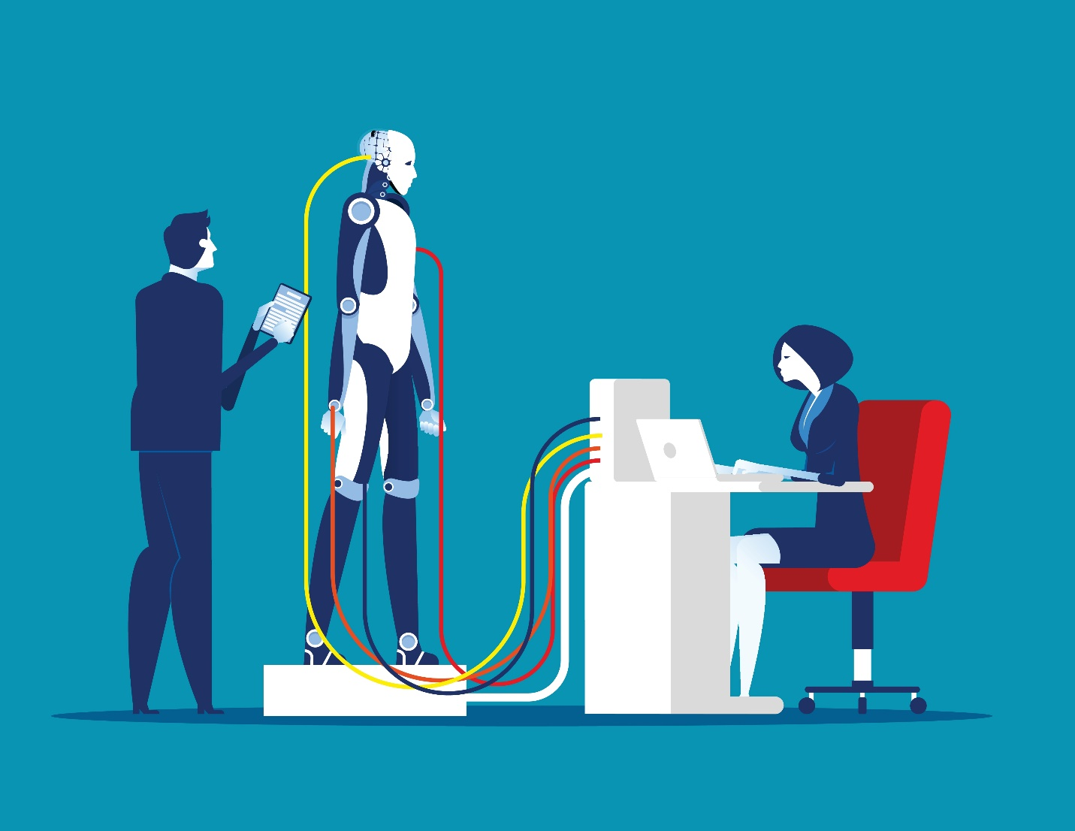
Risikofaktorer ved bruk av KI i arbeidslivet
Reduksjon av arbeidsplasser?
Endring av arbeidsoppgaver og kompetansekrav?
Mangel på regeletterlevelse, åpenhet og ansvarlighet i implementerende selskaper
Personvernbrudd
Automatiserte avgjørelser: Iboende skjevhet, fare for diskriminering
Redusert autonomi og økt stress for arbeidstakere
Svekkelse av sosiale relasjoner gjennom økt digitalt samarbeid fremfor fysisk, avhumanisering
Cybersikkerhet (mot innbrudd)
Colourbox
Notes:
Selv om ikke arbeidsplasser reduseres er det en HMS-relevant frykt for at arbeidsplasser kan bli eliminert.

Slide 5
Grunnkrav til arbeidsmiljøet
Arbeidsmiljøloven § 4-1. Generelle krav til arbeidsmiljøet
Arbeidsmiljøet i virksomheten skal være fullt forsvarlig ut fra en enkeltvis og samlet vurdering av faktorer i arbeidsmiljøet som kan innvirke på arbeidstakernes fysiske og psykiske helse og velferd. Standarden for sikkerhet, helse og arbeidsmiljø skal til enhver tid utvikles og forbedres i samsvar med utviklingen i samfunnet.
Ved planlegging og utforming av arbeidet skal det legges vekt på å forebygge skader og sykdommer. Arbeidets organisering, tilrettelegging og ledelse, arbeidstidsordninger, lønnssystemer, herunder bruk av prestasjonslønn, teknologi mv. skal være slik at arbeidstakerne ikke utsettes for uheldige fysiske eller psykiske belastninger og slik at sikkerhetshensyn ivaretas.

Slide 6
Risikoer og muligheter knyttet til helse, miljø og sikkerhet (HMS) funnet i bruksområdet (AI + roboter)
Forskning fra EU-OSHA på brukertilfeller
Redusert kognitiv belastning
Mindre monotoni
Velvære
Redusert arbeidsmengde
Færre ulykker
Belastning/langvarige skader
Ergonomisk arbeidsplass
Redusert skjermtid
Kognitiv overbelastning
Frykt for jobbtap
Frykt for skade
MENTALE
HELSE
SIKKERHET
OG HELSE
(Gjenværende)
fysiske risikoer
Organisatorisk
AUTONOMI
Psykososial
Tidskontroll
Arbeidsmengdekontroll
Fysisk
Risikovurdering
Uforutsigbarhet
HMS-
LEDELSE
Mistillit
Negativ holdning
TILLIT
SOSIAL
STRUKTUR
Inkludering
Sosial interaksjon
JOBBTRANSFORMASJON
Kompetanseheving
Omstilling av ferdigheter
Variert oppgaveportefølje
Arbeidskontroll
Demografiske endringer
Tap av ferdigheter
Uforutsigbarhet
Oppgavekonsolidering
Redusert oppgavefullstendighet

Slide 7
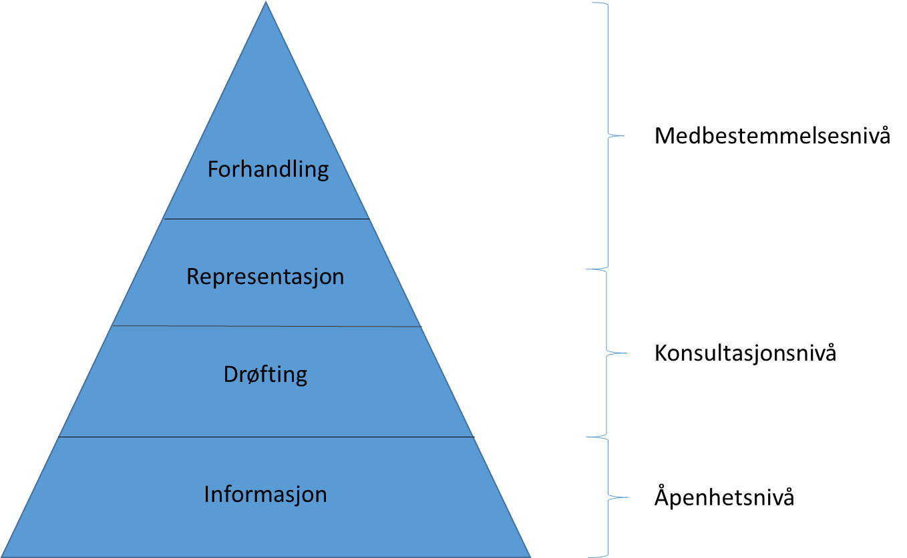
Hva er medvirkning?
Mange ulike begreper:
  Åpenhet
  Informasjon
  Drøfting
  Medbestemmelse
  Bedriftsdemokrati (Grl.)
  Medvirkning
  Konsultasjon
  Etc.
Fig. av Renate Heggelund
Notes:
Det eksisterer mange ulike begreper om medbestemmelse. Dette er hvordan jeg (foreløpig) har systematisert aktuelle og ulike former for medvirkning i arbeide med min avhandling. Jo høyere i pyramiden jo større innflytelse har arbeidstakerne, men sammenhengen er også slik at forhandlinger krever en form for representasjon, med drøftinger og informasjon i bunn. I hvert fall informasjon.
Svensk rett – nesten ethvert arbeisdrettsig spørsmål kan bli gjenstand for forhandling

Slide 8
Hvilken rolle skal HMS arbeid ha ved innføring av nye digitale verktøy
Arbeidsmiljødirektivet (89/391/EØF) artikkel 6 (3) c):
Arbeidsgiveren skal «påse at arbeidstakerne og/eller deres representanter ved planlegging og innføring av ny teknologi blir konsultert når det gjelder følger for deres sikkerhet og helse av valg av utstyr, planlegging av arbeidsvilkår og virkning av miljøfaktorer på arbeidet»
Forskning fra EU-OSHA
- Det klassiske HMS arbeid blir viktigere ved innføring av ny teknologi
Notes:
Dette er hovedsakelig i et arbeidsmiljøperspektiv. Klarhet hva gjelder teknologiens følger for sikkerhet og helse.

Slide 9
Nærmere om regelverk – Teknologi og medbestemmelse
Den reviderte europeiske sosialpakt ETS nr. 163 fra 1996 sier litt mer om hva som skal til, i artikkel 21:
«For å sikre en effektiv gjennomføring av arbeidstakernes rett til å bli informert og rådspurt i foretaket forplikter partene seg til å vedta eller oppmuntre til tiltak som gjør det mulig for arbeidstakerne eller deres representanter i samsvar med nasjonal lovgivning og praksis
a å bli informert regelmessig eller i rett tid og på en forståelig måte om den økonomiske og finansielle situasjon til foretaket som sysselsetter dem, med det forbehold at visse opplysninger som kunne skade foretaket, kan nektes offentliggjort, eller bli gjenstand for fortrolig behandling; og
b å bli rådspurt i god tid om forslag til beslutninger som i betydelig grad kunne påvirke arbeidstakernes interesser, særlig om de beslutninger som kunne få en betydelig innvirkning på foretakets sysselsettingssituasjon.»

Slide 10
Hvilken rolle skal HMS ha ved innføring av nye digitale verktøy
Arbeidsmiljøloven § 4-2 (1)
«Arbeidstakerne og deres tillitsvalgte skal holdes løpende informert om systemer som nyttes ved planlegging og gjennomføring av arbeidet. De skal gis nødvendig opplæring for å sette seg inn i systemene, og de skal medvirke ved utformingen av dem.»
Arbeidsmiljøloven § 4-2 (4) Forskriftshjemler
  forskrift 6. desember 2011 nr. 1355 om organisering, ledelse og medvirkning og
  forskrift 6. desember 2011 nr. 1357 om utførelse av arbeid, bruk av arbeidsutstyr og tilhørende tekniske krav.
Notes:
Dette er en bestemmelse som kommer til anvendelse uavhengig av virksomhetens størrelse, potensielle oppsigelser eller om det foreligger kontrolltiltak.
Står i kapittel 4 om krav til arbeidsmiljøet. Men betyr det at det må foreligge en arbeidsmiljøutfordring for at den skal komme til anvendelse? Det står ikke det , det står bare systemer. Ref. fafo rapporten om hvor mange som har innført nye digitale systemer de siste årene.
Ordlyden harmonerer dårlig med resultatene av Fafo –undersøkelsen.
Medvirke ved utformingen av dem – kjøpes ofte hyllevare som settes opp i virksomhetene. Hvordan kan man sikre at arbeidstakere får være med på utformingen av digitale systemer?

Slide 11
Hvilken rolle skal HMS ha ved innføring av nye digitale verktøy
§ 3-1.Krav til systematisk helse-, miljø- og sikkerhetsarbeid
(1) For å sikre at hensynet til arbeidstakers helse, miljø og sikkerhet blir ivaretatt, skal arbeidsgiver sørge for at det utføres systematisk helse-, miljø- og sikkerhetsarbeid på alle plan i virksomheten. Dette skal gjøres i samarbeid med arbeidstakerne og deres tillitsvalgte.
c. | kartlegge farer og problemer og på denne bakgrunn vurdere risikoforholdene i virksomheten, utarbeide planer og iverksette tiltak for å redusere risikoen
d. | under planlegging og gjennomføring av endringer i virksomheten, vurdere om arbeidsmiljøet vil være i samsvar med lovens krav, og iverksette de nødvendige tiltak
(3) Departementet kan i forskrift gi nærmere bestemmelser om gjennomføringen av kravene i denne paragraf, herunder om krav til dokumentasjon av det systematiske helse-, miljø- og sikkerhetsarbeidet.
Forskrift 6. desember 1996 nr. 1127 om systematisk helse-, miljø- og sikkerhetsarbeid i virksomheter (Internkontrollforskriften).

Slide 12
Partenes utgangspunkt for samarbeid om bruk av ny teknologi
Gode og grundige reguleringer i tariffavaler, f.eks. i Hovedavtalen mellom LO og NHO
Hovedavtalenes bestemmelser om medbestemmelse generelt.
Kap. IX Informasjon, samarbeid og medbestemmelse
  § 9-11 om personvern, herunder drøftelser ved kontrolltiltak
Tilleggsavtale IV - Rammeavtale om teknologisk utvikling og datamaskinbaserte systemer
  forutsetter både oppæring og et samarbeid om valg av datamaskinbaserte systemer.

Slide 13
Partenes utgangspunkt for samarbeid om bruk av ny teknologi
I 1975 undertegnet LO og NAF "Rammeavtalen vedrørende datamaskinbaserte systemer", som sikret de ansatte medvirkning ved introduksjon av ny teknologi.
Tilleggsavtalen viser at partene i arbeidslivet har forsøkt å ligge i forkant av den teknologiske utviklingen, og hvordan de ved hjelp av Hovedavtalen har ønsket å legge forholdene til rette for utnyttelse av en ny teknologi og samtidig ivareta de ansattes behov. Hovedavtalen av 1935 (arbark.no)

Slide 14
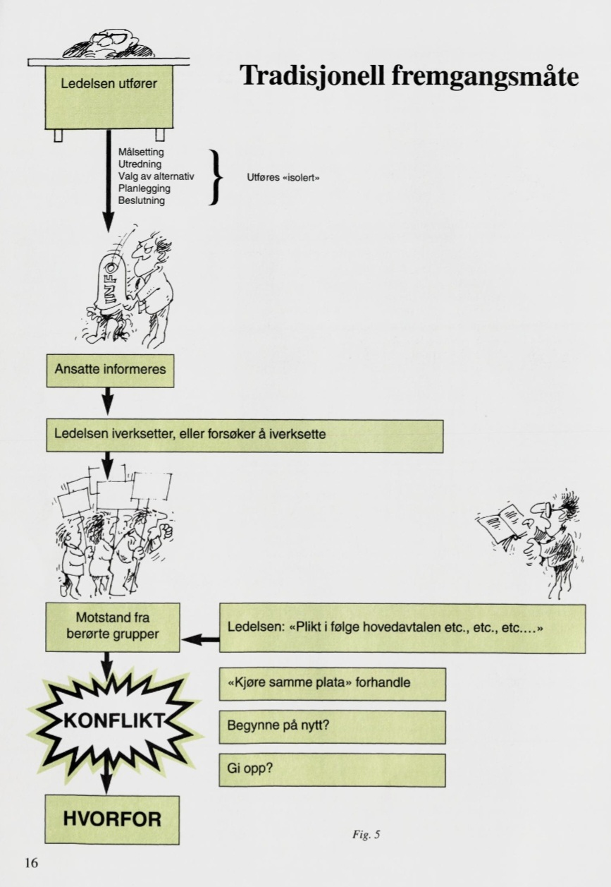
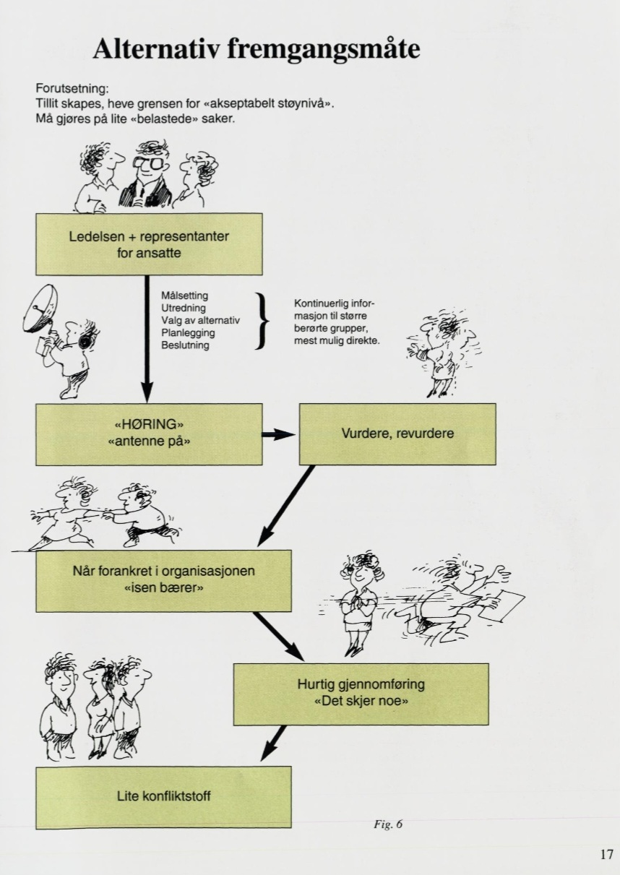
Konsekvensanalyser ved innføring av ny teknologi : en håndbok utarbeidet av LO-NHO
Dato: 1986, rev. 1993
Signert av Yngve Hågensen og Karl Glad
Notes:
Det er mye som kan forebygges med sunn fornuft og godt samarbeid
Denne er laget i kjølvannet av den første rammeavtalen for datamaskinbaserte systemer fra 1975.
Makten er fordelt, så vi kan føle oss trygge? Eller?

Slide 15
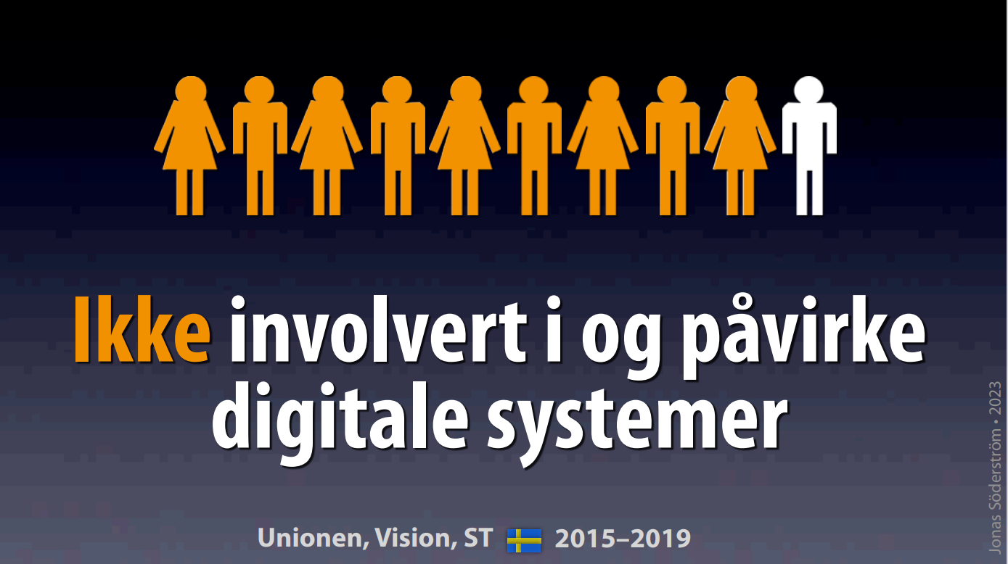
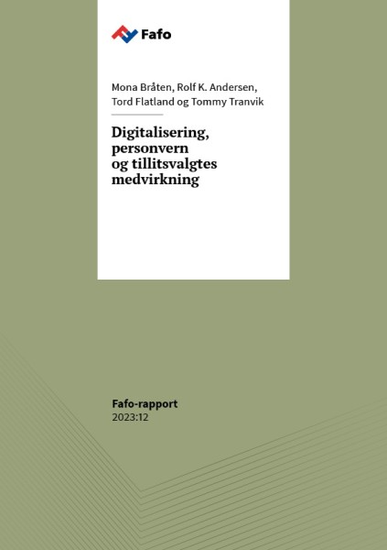
FAFO-rapport 2023-12: Hvor godt fungerer partssamarbeidet ved digitalisering?
Hypotese: Forskyves makten på bekostning av arbeidstakersiden?
«Stadig flere digitale løsninger og teknologier tas i bruk i norsk arbeidsliv. Tillitsvalgte og verneombud har rett til medvirkning ved innføring og bruk av ny teknologi og nye kontrolltiltak. I vår undersøkelse svarer likevel nær halvparten av arbeidsgiverne at det ikke har funnet sted. I rapporten drøfter vi personvern-utfordringer i et digitalisert arbeidsliv, og det stadig økende kravet til kompetanse om personvern både hos arbeidsgivere og tillitsvalgte.
14. mars 2023»
Notes:
Vise til FAFO rapporten – lagt til grunn at rettsregler for medvirkning gjelder for innføring av nye digitale systemer

Slide 16
Nærmere om FAFO-rapport 2023-12
Grunnlagsmateriale:
  Spørreundersøkelse blant 1182 virksomheter i privat og offentlig sektor
  13 kvalitative intervjuer av tillitsvalgte og verneombud i ulike LO-forbund
  Spørsmål til LOs tillitsvalgtpanel
  Deskstudie av 8 utvalgte spesialsystemer
Hovedfunn:
9/10 bedrifter har tatt i bruk nye digitale systemer de siste 3 år, hovedsakelig systemer til intern/ekstern kommunikasjon og til opplæring av ansatte
Teknologien brukes i mange tilfeller til å kontrollere de ansatte på en eller annen måte:
  Pålogging (30 %)
  Ansattes tidsbruk og produktivitet (24%)
  Hvordan de ansatte utfører arbeidsoppgaver (18 %)
  Ansattes bevegelser eller oppholdssted (8 %)
  Ansattes private aktiviteter eller privat bruk av arbeidsgivers utstyr (4 %).
Medvirkningen for ansatte fungerer dårlig i forhold til regelverket:
  Nær halvparten av virksomhetene har verken involvert tillitsvalgte eller verneombud i prosessen
  Av virksomhetene som har verneombud eller tillitsvalgte er involveringsprosenten av disse om lag 35 %
  58 % av virksomhetene har informert de ansatte om opplysninger som samles inn
  46 % har drøftet konsekvenser for personvern med verneombud eller tillitsvalgte
Vi kan ikke se bort fra at sjefsvare (bossware) blir brukt i norsk arbeidsliv da programvaren er billig og lett å få tak i
Notes:
Resultatene harmonerer dårlig med rettsgrunnlagene for medbestemmelse
ESENER-3 undersøkelsen (2019) viser:
12% av virksomhetene rapporterer at de bruker systemer for å spore innhold og tempo på arbeidet
8% bruker systemer for å overvåke arbeidstakers prestasjoner (ikke bare HR-funksjoner)

Slide 17
Overvåking i digitaliseringskontekst
Bruke digitale verktøy for å holde kontroll med hva de ansatte gjør fysisk
Bruke digitale verktøy til å holde kontroll med hva de ansatte gjør på et elektronisk utstyr
Bruk av kunstig intelligens til å overvåke ansatte
Notes:
Skal se nærmere på hvordan reglene slår ulikt ut. Kommer nærmere tilbake til grensedragningen til ulovlig overvåking senere i foredraget.

Slide 18
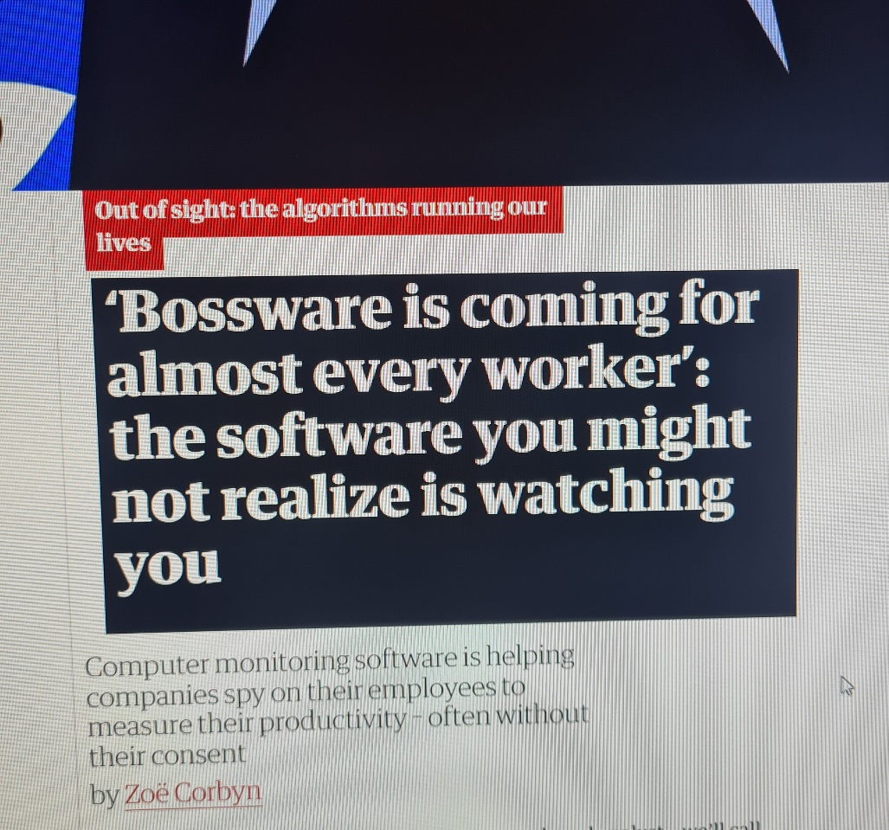
Bossware - problemet
A survey last September by review site Digital.com of 1,250 US employers found 60% with remote employees are using work monitoring software of some type, most commonly to track web browsing and application use. And almost nine out of 10 of the companies said they had terminated workers after implementing monitoring software.
The number and array of tools now on offer to continuously monitor employees’ digital activity and provide feedback to managers is remarkable. Tracking technology can also log keystrokes, take screenshots, record mouse movements, activate webcams and microphones, or periodically snap pictures without employees knowing. And a growing subset incorporates artificial intelligence (AI) and complex algorithms to make sense of the data being collected.
https://www.theguardian.com/technology/2022/apr/27/remote-work-software-home-surveillance-computer-monitoring-pandemic
Notes:
Programvare som er utformet for å overvåke og kontrollere arbeidstakeres digitale aktiviteter. Denne typen programvare kombinerer ofte flere tiltak og funksjonaliteter, og tilbyr et brukervennlig grensesnitt til arbeidsgivere som ønsker å kartlegge aktivitetene til de ansatte. (Datatilsynet)
På norsk kaller vi bossware for sjefsvare

Slide 19
Begreper innenfor HR
HR –analyse:
  Bruk av HR-data til å få verdifull innsikt for å forbedre HR-operasjoner.
  Vurderingsgrunnlag i HR-relevante data (personaldata)
People analytics:
  Bruk av medarbeiderdata for å få forretningsinnsikt
  Vurderingsgrunnlag i persondata (personopplysninger)
  Bruk av kunstig intellligens for å analysere resultatene
Notes:
HR analyse er i sin reneste form et digitalt verktøy for å utføre HR tjenester som samtidig analyserer data. HR– analyse er derfor noe mer en tradisjonell HR-rapportering (sykefraværsrapport, turnoverstatistikk osv.) I HR analyse kan man få svar på andre spørsmål som f. eks: Hvilken aldersgruppe er mest sykemeldt, hva skiller de som selger mest fra de som ikke gjør det. Linker HR tiltak til virksomhetens ledelse. MAO: s andre mål slik at HR sin status som forretningspartner kan bli styrket. MAO: bruk av HR data til å sikre bedre beslutningsgrunnlag for ledere.
People Analytics: Man studerer med andre ord hvordan medarbeiderdata påvirker forretningsresultatet. Alle interaksjoner som en ansatt har med en organisasjon kan være et datapunkt som kan brukes til å få slik innsikt. Dataene kan settes sammen med annen forretningsdata for å oppnå nye innsikter. Gjennom bruken av statistikk og andre dataanalyseverktøy med moderne teknologi kan personanalysene bli mer proaktive i stedet for reaktive. Et eksempel er at man kan finne sammenhengen mellom de ansattes oppdatering av linkedin profilen sin eller hyppig fravær og at de ikke er fornøyd på jobben. Produktivitetsøkning gjennom å forstå ulike faktorers påvirkning på lønnsomheten, og kompetanseøkning er typiske mål for analysen. Man kan for eksempel undersøke hvorfor man har en feilprosent i produksjonen gjennom å se på om årsaksfaktorene ligger hos de ansatte f. eks. gjennom manglende utdanning eller opplæring. Et annet eksempel er å gjøre belønningsanalyser gjennom å analysere hvordan bonusordninger påvirker for eksempel kundetilfredshet.
https://www.spiceworks.com/hr/hr-analytics/articles/what-is-people-analytics/
https://www.spiceworks.com/hr/hr-analytics/articles/what-is-people-analytics/
https://www.spiceworks.com/hr/hr-analytics/articles/what-is-people-analytics/

Slide 20
Nærmere reguleringer av arbeidsgivers rett til å overvåke arbeidstakers bruk av elektronisk utstyr
F02.07.2018 nr. 1108 Forskrift om arbeidsgivers innsyn i e-postkasse og annet elektronisk lagret materiale
§ 2, annet ledd:
«Arbeidsgiver har ikke rett til å overvåke arbeidstakers bruk av elektronisk utstyr, herunder bruk av Internett, med mindre formålet med overvåkingen er
a) å administrere virksomhetens datanettverk eller
b) å avdekke eller oppklare sikkerhetsbrudd i nettverket.»
Notes:
En litt skjult men veldig viktig bestemmelse.
Lite kilder på grensene men Datatilsynet kommet med god veileder.

Slide 21
Nærmere om regelverk - Teknologi og personvern
Vilkårene for overvåking av elektronisk utstyr
bruk av «elektronisk utstyr»
- skal forstås vidt og være teknologinøytral. Omfatter alle datamaskiner, nettbrett, mobiler, printere osv. som arbeidsgiver har stilt til arbeidstakers disposisjon.
«Overvåking»
NSF ( v/datatilsynet): Overvåking er at arbeidsgiveren samler inn informasjon om ansatte for å kartlegge atferd eller holdninger. Momenter:
  Overvåkingsbegrepet skal omfatte både innsamling og gjennomgang av opplysningene
  Ikke nok at det er en teoretisk mulighet for å kontrollere. Derfor faller påloggingsindikator på f. eks. teams utenfor. Sjefsvare – klart innenfor. HR-verktøy med andre angitte formål?
  De ansattes opplevelse av å være overvåket er et moment i vurderingen
  Tiltaket må ha en viss varighet for å være overvåking
Arbeidsgiver må ha tilgang til opplysningene
Unntak i annet ledd for å «administrere virksomhetens datanettverk2 eller å «avdekke eller oppklare sikkerhetsbrudd i nettverket».
Dette må forstås som en uttømmende regulering av arbeidsgivers adgang til å overvåke arbeidstakers bruk av elektronisk utstyr.
Notes:
Vilkårene må forstås som kumulative. Når alle foreligger er det kun lov å overvåke for de formål som følger av annet ledd.
En enkeltstående kontroll av e-.post vil være kontrolltiltak men ikke overvåking
Rettspraksis tyder på en videre adgang til kontrolltiltak ved mistanke – gjelder både nasjonal praksis og EMD.

Slide 22
Kontrolltiltak
Hjemlet i arbeidsgivers styringsrett
  «[A]rbeidsgiver har i henhold til styringsretten rett til å organisere, lede, kontrollere og fordele arbeidet», jf. Rt. 2000 s. 1602 (Nøkk).
Vil være regulert i både aml. og GDPR
  Arbeidsmiljøloven regulerer vilkår for overhodet å sette i gang overvåkingen
  GDPR regulerer tilknyttet/etterfølgende behandling av personopplysinger

Slide 23
Nærmere om regelverk - overvåking
Grunnvilkår for «kontrolltiltak» iht. aml. Kapittel 9
§ 9-1 Vilkår for kontrolltiltak i virksomheten
(1) «Arbeidsgiver kan bare iverksette kontrolltiltak overfor arbeidstaker når tiltaket har saklig grunn i virksomhetens forhold og det ikke innebærer en uforholdsmessig belastning for arbeidstakeren.»
Og hvis det samles inn personopplysninger bestemmer annet ledd at Personopplysningsloven kommer til anvendelse.
Problemstilling: Slår bestemmelsen inn så snart det innføres et digitalt system som gir mulighet til kontroll?
I så fall skal det før innføring av digitale systemer drøftes og evalueres, både formål og konsekvenser og varighet av systemets funksjoner iht. bestemmelsens annet ledd
Notes:
Som nevnt her og i FAFO rapporten er det ofte en utfordring at de digitale systemene gir muligheter for kontroll også hvor kontroll ikke er et uttalt formål med systemet.
Forarbeider: Vid definisjon av kontrolltiltak. Alt fra tidsregistrering (stempling) til helseundersøkelser av ansatte. Forarbeidene viser til oppregningen i tilleggsavtale V til Hovedavtalen LO/NHO og at den ikke er uttømmende.
Så – ingen klar avgrensning av hva som er kontrolltiltak – mange funksjoner i et HR verktøy eller et arbeidsverktøy for ansatte kan etter sin art være et kontrolltiltak som da skal behandles som kontrolltiltak.
Kravet til saklighet har iflg. forarbeidene to hovedelementer: referer seg både til at virksomheten må ha et saklig formål og at det må være saklig ovenfor den enkelte arbeidstaker. Sakligheten må være egnet for formålet og tungtveiende nok. Det må ikke være mulig å oppnå tiltaket med mindre inngripende tiltak. Hvis saklligheten opphører så må kontrolltiltaket opphøre.
I forholdsmessigheten ift. ansatte må man se summen av kontrolltiltak i bedriften (tålegrensevurdering) Uttalelse «Dersom kontrolltiltaket vil medføre ikke ubetydelig inngrep i rettsgoder som personlig integritet, verdighet, privatlivets fred, legemets ukrenkelighet eller lignende, vil vilkårene for å gjennomføre kontrollen i utgangspunktet bare unntaksvis være oppfylt. »

Slide 24
Nærmere om regelverk - overvåking
Skjerpede krav til medvirkning for «kontrolltiltak» jf. aml. § 9-2
(1) Arbeidsgiver plikter så tidlig som mulig å drøfte behov, utforming, gjennomføring og vesentlig endring av kontrolltiltak i virksomheten med arbeidstakernes tillitsvalgte.
(2) Før tiltaket iverksettes, skal arbeidsgiver gi de berørte arbeidstakerne informasjon om:
formålet med kontrolltiltaket,
praktiske konsekvenser av kontrolltiltaket, herunder hvordan kontrolltiltaket vil bli gjennomført,
kontrolltiltakets antatte varighet.
(3) Arbeidsgiver skal sammen med arbeidstakernes tillitsvalgte jevnlig evaluere behovet for de kontrolltiltak som iverksettes.
Notes:
Nr. 1 drøftingsplikten, nr2. inforamsjonsplikten og nr 3. regelmessighetsplikten.
Hva utløser drøftingsplikt: Kravene om drøfting og informasjon knytter seg til de systemer for kontroll og overvåking som virksomheten iverksetter. Det er med andre ord ikke meningen at gjennomføring av den enkelte kontroll nødvendigvis skal utløse drøftings- og informasjonsplikt. For eksempel vil en konkret veskekontroll ikke medføre drøftingsplikt, men tiltaket som sådan forutsettes å ha vært drøftet tidligere. Drøftingsplikt betyr som kjent ikke at enighet er et vilkår for kontrolltiltakets gyldighet. Drøftelsene skal gjøres «så tidlig som mulig» – altså før beslutning om å iverksette kontrolltiltak er fattet.
Tillitsvalgte: Ikke krav om at de må være tillitsvalgte i tariffrettslig forstand.
Kravene til informasjon i annet ledd gjelder uavhengig av om det fins tillitsvalgte eller ikke. Formål: Adgang til andre formål regulerers av personopplsningsloven (avfallservice-saken). Varighet henger sammen med forholdsmessigheten (tålegrensen)
Jevnlig evaluering: For å sikre at de materielle grunnkrav er oppfylt til enhver tid,

Slide 25
Nærmere om regelverk – Teknologi og medbestemmelse
Rådsdirektiv 2002/14/EF om fastsettelse av en generell ramme for informasjon til og konsultasjon med arbeidstakere i Det europeiske fellesskap.
Er gjennomført i Norge gjennom kapittel 8 i arbeidsmiljøloven.
Kollektive drøftingsregler som kommer til anvendelse for spørsmål av betydning for arbeidstakernes arbeidsforhold.
Krever drøfting av den aktuelle og forventede utvikling av aktiviteter, økonomiske situasjon og bemanningssituasjon – eller fører til vesentlige endringer i arbeidsorganisering eller arbeidsforhold
Krever at det er 50 ansatte eller flere

Slide 26
Nærmere om regelverk – Teknologi og medbestemmelse
Masseoppsigelsesdirektivet Rdir. 98/59/EF
Er gjennomført i norsk rett gjennom arbeidsmiljøloven § 15-2.
Gjelder ved oppsigelser av minst 10 ansatte i tidsrommet 30 dager.
Krever informasjon og drøfting «så tidlig som mulig» for å «komme fram til en avtale for å unngå masseoppsigelser eller for å redusere antall oppsagte».
Problemstilling ved digitalisering som medfører høy effektivisering:
  Spørsmål om selve planleggingen av innføringer av systemer kan «make significant changes to essential elements of the employment contract» og dermed falle inn under masseoppsigelsesdirektivet.
Notes:
EFTA domstolen vurderte dette i saken E-9/22. EFTA-domstolen velger en ganske bred tilnærming og skriver at:
«there is also a redundancy within the meaning of Article 1(1)(a) where the employer — unilaterally and to the detriment of the employee — makes significant changes to essential elements of the employment contract for reasons not related to the individual employee concerned

Slide 27
Takk for oppmerksomheten!!
Ta kontakt hvis dere vil drøfte problemstillinger knyttet til digitalisering av arbeidslivet
r.i.heggelund@jus.uio.no
Mobil: 900 64 647

